Slide 1
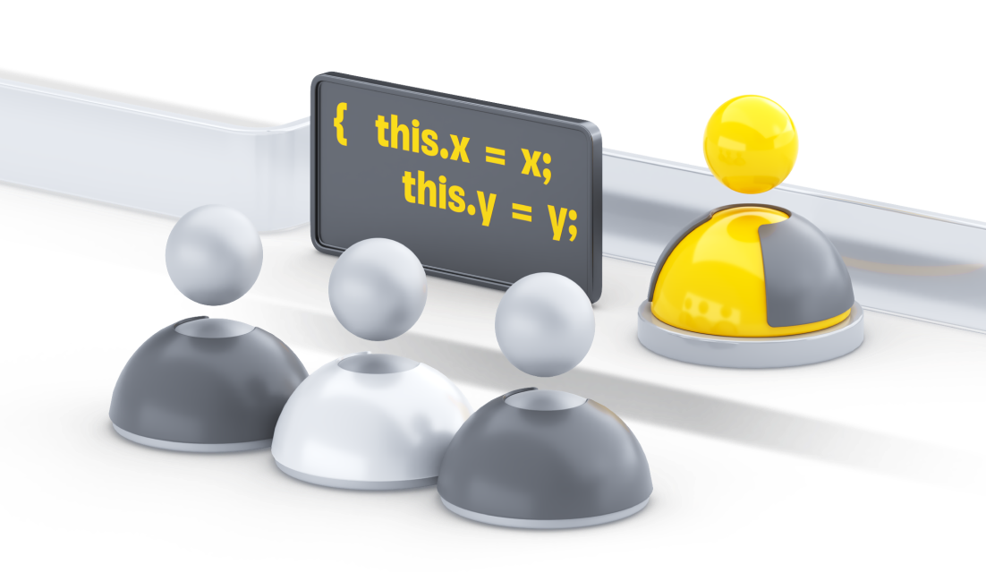
Методы решения задач 2

Slide 2

Стресс тесты
Нам нужно:
Наивное решение
Неправильное решение
Генератор случайных тестов
Как найти быстро найти ошибку в своей программе?

Slide 3
Полный перебор
Рекурсия
Несколько вложенных циклов
Маски
Как быстро написать полный перебор?

Slide 4
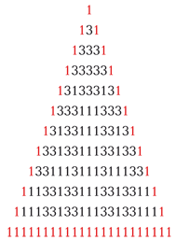
Динамика по подотрезкам
Есть строка. Хотим найти число подпалиндромов

Slide 5
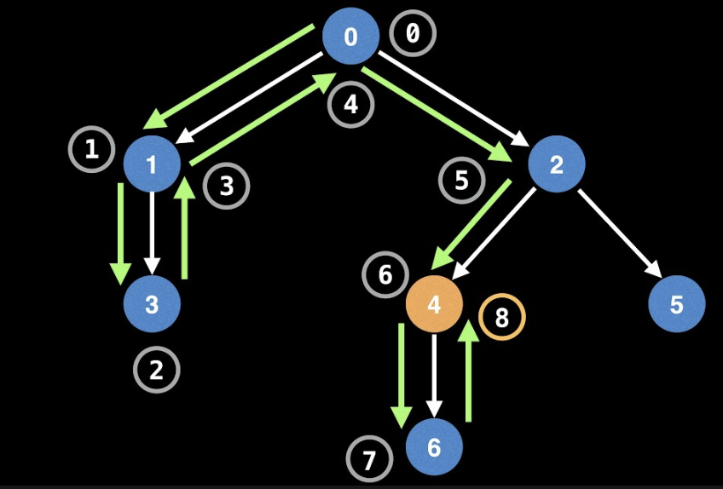

Двоичные подъемы
Хотим решать задачу LCA за логарифм
Как для двух вершин какая лежит выше
Как нам находить LCA для двух вершин

Slide 6

Декомпозиция задачи на подзадачи
Разбивайте задачи на подзадачи
Делайте предположения: “если я смогу найти минимум, то …”
Задачи обычно состоят из нескольких логических шагов
Если не можете придумать решение, то можете прикинуть какое от вас ждут решение на основе ограничений.
Если идей совсем нет, то можете просто вспоминать все алгоритмы, которые знаете

Slide 7
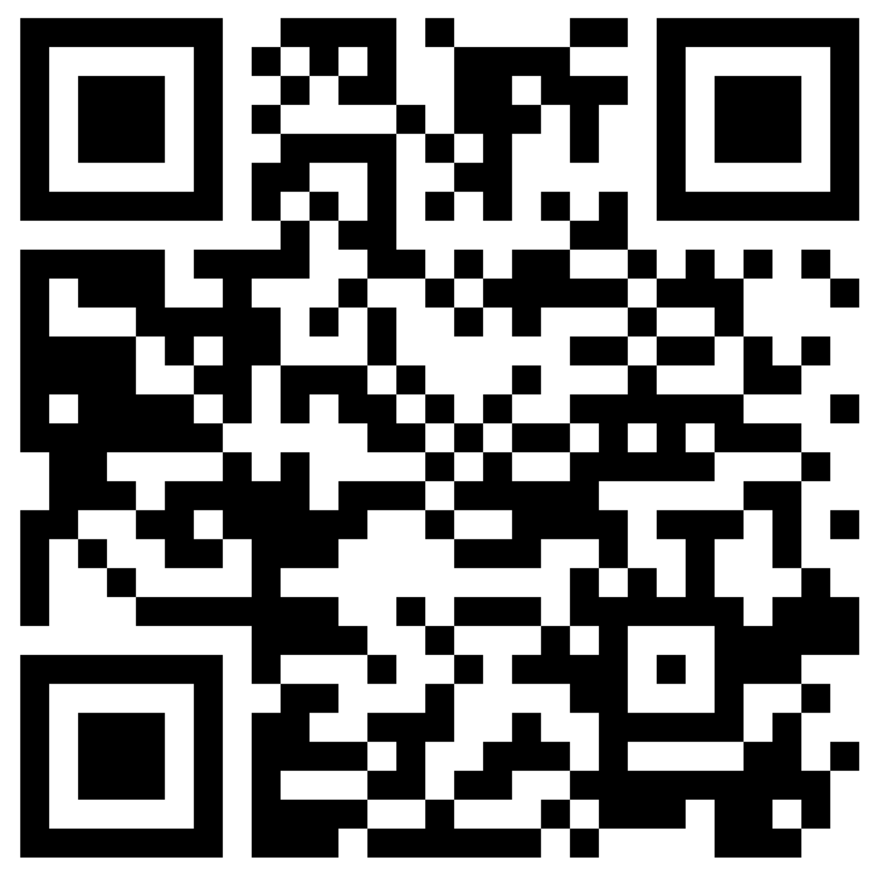
Спасибо!

